Slide 1
KCA2019 ☆여름방학특강☆
9차시 - Divide and Conquer
By. Peter J
// 건국대학교 컴퓨터공학과 진현욱 교수님, 최윤정 교수님, 김강일 교수님의 수업자료를 참고하였음을 밝힙니다.

Slide 2
Divide and Conquer
말 그대로 divide와 conquer, 두 단계로 나뉜다.
Divide (분할)
주어진 문제를 더 작은 수준의 하위 문제(sub-problem)로 분할한다.
Conquer (정복)
sub-problem의 답을 구해 그것들을 통해 더 큰 문제의 답을 이끌어낸다.

Slide 3
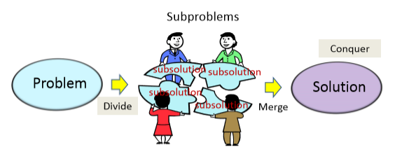
Divide and Conquer
왜 divide and conquer를 사용하는가
거대한 input에 취약한 알고리즘의 경우 작은 단위로 나누어 해결하고 합병하는 것이 cost를 줄일 수 있다.

Slide 4
Divide and Conquer 사용 시 고려할 점
문제를 어떻게 분할할 것인가
하위 문제를 어떻게 해결할 것인가
하위 해결책을 어떻게 합병하여 상위 해결책을 이끌어낼 것인가
각 단계마다 효율성을 따져 보아야 한다

Slide 5
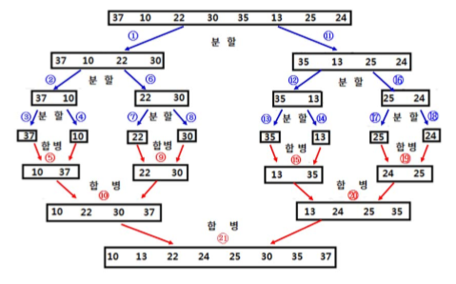
Merge Sort (합병 정렬)
두 개의 하위 문제로 나누어 문제의 크기를 반으로 줄인다.
각각의 하위 문제에 대해 다시 merge sort를 수행한다.
merge sort가 수행된 두 하위 문제를 합병한다.

Slide 6
Merge Sort (합병 정렬) – Division
현재의 input size N에 대하여, N/2개의 원소를 선택하여 그것들을 하나의 group으로 설정하고 나머지 N/2개의 원소를 또 하나의 group으로 설정한다.
각 group에 오직 하나의 원소만 존재할 때까지 반복한다.

Slide 7

Merge Sort (합병 정렬) – Conquer
group size가 1이라면 그대로 반환한다.
두 개의 group을 합병해야 한다면 각각의 group 내부는 정렬된 상태이므로 각각의 group의 첫번째 원소끼리 비교하여 더 작은 값을 꺼내 새 group에 넣고, 모든 원소가 새 group에 들어갈 때까지 반복한 뒤 새 group을 반환한다.

Slide 8
Merge Sort (합병 정렬)
MergeSort( A, p, q ) // A[p]부터 A[q]까지의 원소를 정렬하여 반환
Input: array A[p] ~ A[q]
Output: sorted array A[p] ~ A[q]
if ( p < q )
k = ( p + q ) / 2 // 정수부분만
MergeSort( A, p, k )
MergeSort( A, k+1, q )
B = Merge( A[p] ~ A[k], A[k+1] ~ A[q] )
Copy B to A

Slide 9
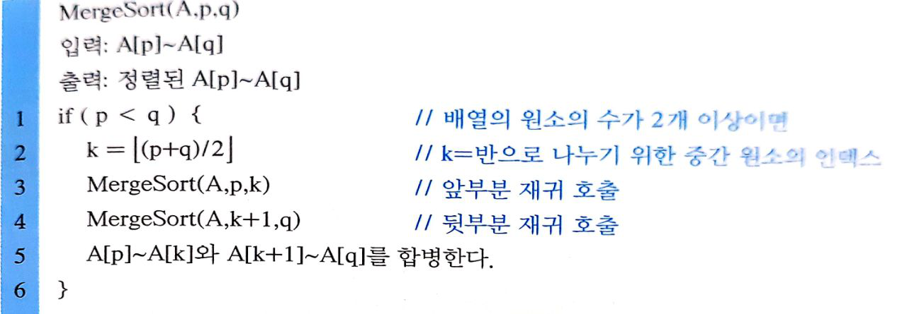
Merge Sort (합병 정렬)

Slide 10
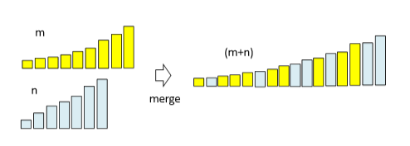
Merge Sort (합병 정렬) - merge

Slide 11
Merge Sort (합병 정렬) – 시간 복잡도
Conquer
log N개의 layer
k번째 layer에서 번의 merge() 호출
merge(m,n)에서 비교 m+n-1번
k번째 layer의 merge()에서 비교 -1번
k번째 layer에서 비교 번 < N번
전체 시간복잡도 < N log N
Divide의 시간 복잡도
비교가 없어 constant time
O( 1 )
Conquer의 시간 복잡도
merging function이 호출되지 않는다면 constant time
호출된다면 N log N
O( N log N )
전체 시간 복잡도
Constant + N log N < c N log N → O( N log N )

Slide 12
Merge Sort (합병 정렬) – 공간 복잡도
임시로 저장하는 변수는 고려하지 않는다.
input으로 들어오는 N개의 정수
각 layer에서 merge 결과를 저장할 N개의 추가 공간
// 각 layer 계산 후 그 공간은 할당 해제할 수 있으니 layer 수만큼 곱해줄 필요 없다.
실행시간에 2*N*(integer size) 만큼의 공간 필요

Slide 13
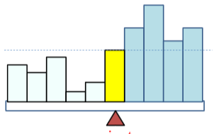
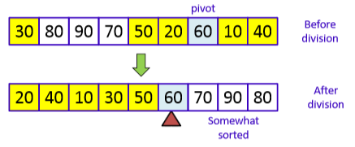
Quick Sort (퀵 정렬)
Conquer로 시작하는 divide and conquer
divide 결과 나뉘는 두 하위 문제의 size는 유동적
pivot을 사용한 정렬
// pivot: 두 부분으로 나누기 위한 기준점이 되는 임의의 값
모든 숫자를 pivot값과 비교하여 크면 pivot보다 오른쪽으로, 작으면 pivot보다 왼쪽으로 이동
pivot 좌우의 하위 문제에 대해 같은 작업 반복

Slide 14
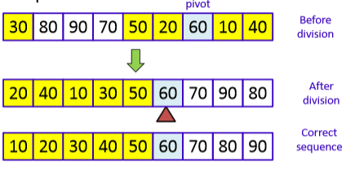
Quick Sort (퀵 정렬)
pivot을 기준으로 정렬하면 pivot의 위치는 항상 최종적인 위치
이후 정렬 과정에서 다른 원소들은 이동하지만 pivot으로서 정렬된 원소는 이동하지 않는다.
따라서 매 작업마다 적어도 하나의 최종 위치가 확정된다.

Slide 15
Quick Sort (퀵 정렬)
QuickSort( A, l, r ) // A[l]부터 A[r]까지의 원소를 정렬하여 반환
Input: array A[l] ~ A[r]
Output: sorted array A[l] ~ A[r]
if ( l < r )
A[l] ~ A[r] 구간에서 pivot 선택하여 p = pivot index
A[p]와 A[l] swap
A[l] ~ A[r] 구간의 원소들을 A[p]와 비교하여 작은 건 왼쪽, 큰 건 오른쪽으로 가도록 이동
QuickSort( A, l, p – 1 )
QuickSort( A, p + 1, r )

Slide 16
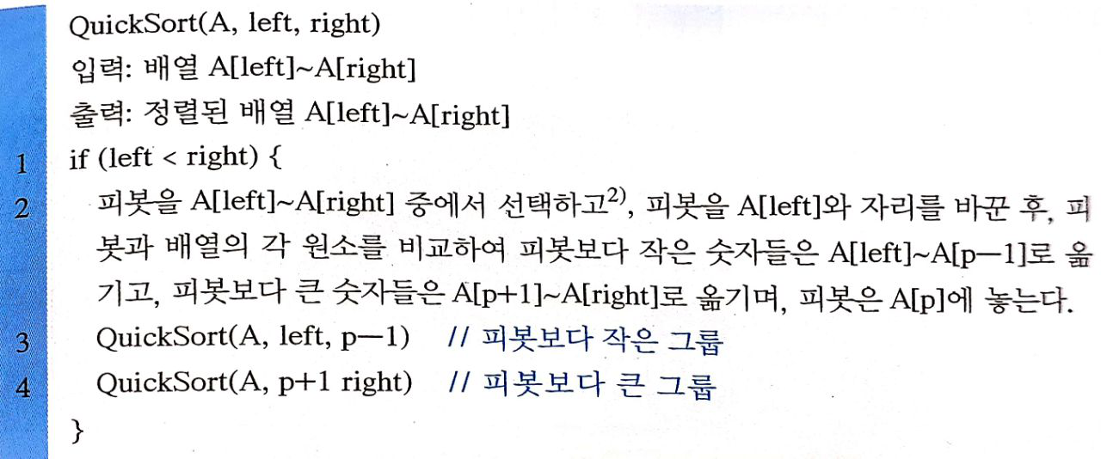
Quick Sort (퀵 정렬)

Slide 17
Quick Sort (퀵 정렬)
‘A[l] ~ A[r] 구간에서 pivot 선택’이 불명확
-> random selection
‘A[l] ~ A[r] 구간의 원소들을 A[p]와 비교하여 작은 건 왼쪽, 큰 건 오른쪽으로 가도록 이동’이 불명확
-> A[p]를 맨 왼쪽으로 보낸 후, 반복/비교를 통해 A[p]보다 크다면 패스하고 작다면 A[p]부터 해당 원소 직전 원소까지 오른쪽으로 한 칸씩 밀고 기존에 A[p]가 있던 위치에 해당 원소를 넣는다.

Slide 18
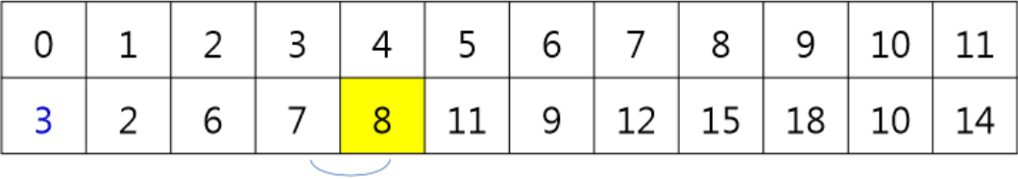
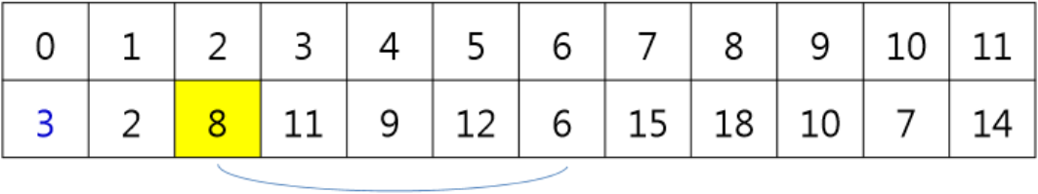
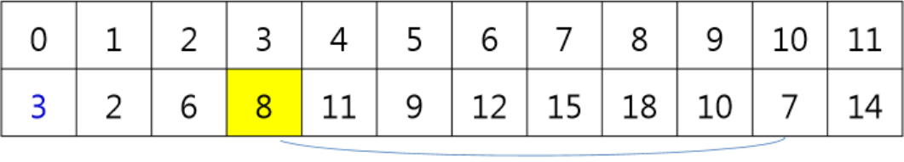
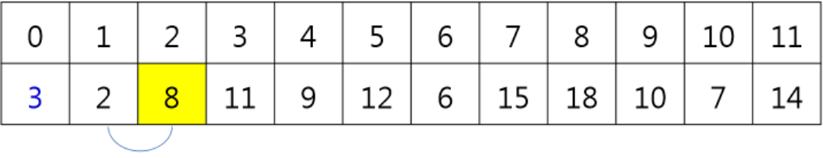
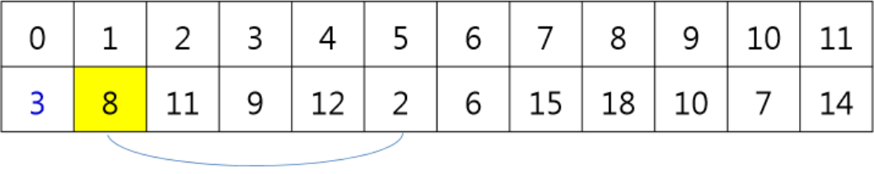
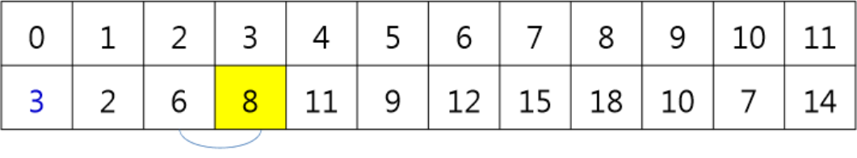
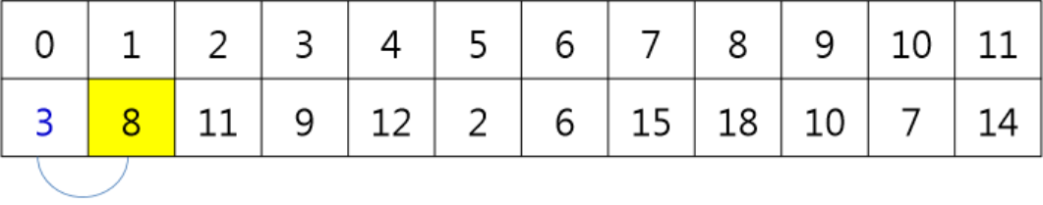
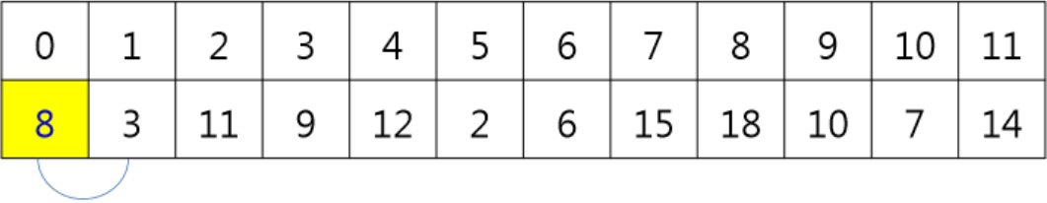
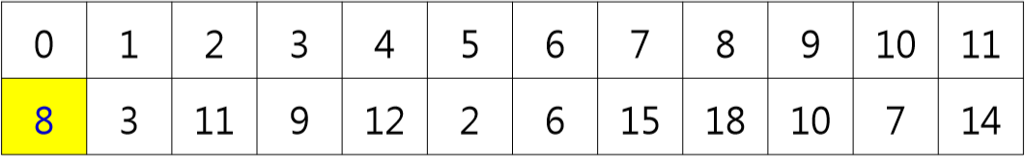
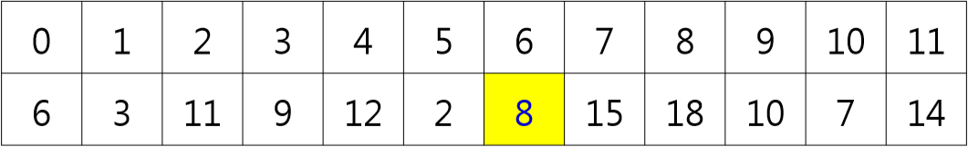
Quick Sort (퀵 정렬)
Notes:
<number>

Slide 19
Quick Sort (퀵 정렬)
linear하게 찾아 바꾸어주어야 하여 Read/Write이 너무 많다.
더 효율적인 방법은 없을까?
Linked List?
배열에서의 해결책은?

Slide 20
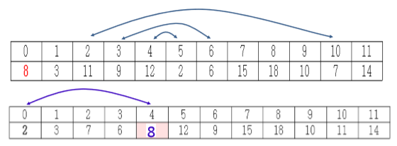
Quick Sort (퀵 정렬)
왼쪽에서부터 pivot값보다 큰 값을 찾고 오른쪽에서부터 pivot값보다 작은 값을 찾아 서로 바꾸어준다.
왼쪽에서 출발한 index가 오른쪽에서부터 출발한 index보다 커지면 오른쪽에서 출발한 index가 나타내는 원소와 pivot값을 서로 바꾸어준다.
while ( i < j ) do
if A[i] >= A[p]
then i++
else skip
if A[j] <= A[p]
then j‐‐
else skip
swap A[i] and A[j]

Slide 21
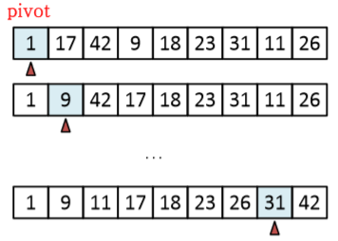
Quick Sort (퀵 정렬) – 시간 복잡도
하위문제의 개수는 pivot에 의해 결정된다.
최악의 경우, 매 하위문제 마다 pivot을 기준으로 정렬했을 때 항목들이 pivot 양 옆으로 퍼지지 않고 한 쪽으로 쏠리기만 하다보면 하위문제가 매우 많아질 수 있다.
// quick 하지 않은 quick sort…ㅂㄷㅂㄷ
(N-1)/2번 비교하고 N-1개의 하위문제로 O( N² )의 시간복잡도를 가질 수 있다.

Slide 22
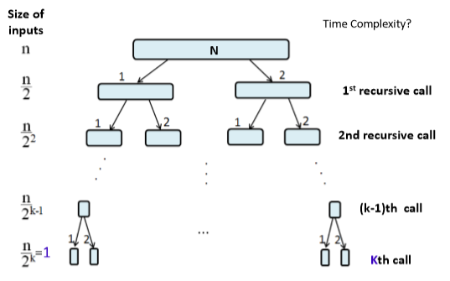
Quick Sort (퀵 정렬) – 시간 복잡도
반면, 최선의 경우에는 반씩 나뉘어 로그 단위로 내려갈 수 있다.
(N-1)/2번 비교하고 log N 개의 layer로 Ω( N log N )의 시간복잡도를 가질 수 있다.

Slide 23
Quick Sort (퀵 정렬)
pivot에 따라 시간 복잡도가 달라지니 pivot을 잘 설정하면 보다 효율적인 퀵 정렬을 구현할 수 있다.
랜덤하게 설정?
어차피 왼쪽 끝으로 보내야 하니 맨 왼쪽 것 선택?
혹은 그 외의 어떤 규칙을 이용하여?

Slide 24
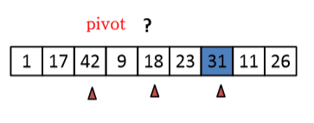
Quick Sort (퀵 정렬)
N개의 숫자를 random sampling 하여 그 중 중간값 이용
N이 너무 크면 정확도는 높아지지만 cost가 커진다
N이 너무 작으면 정확도는 낮아지지만 cost는 줄어든다
// 상황에 맞게 조절하여 사용

Slide 25
Selection (k번째 수 구하기)
N개의 숫자가 주어졌을 때 k번째로 작은 수를 찾는다.
단순한 방법:
가장 작은 수를 찾아 삭제하는 연산을 k번 반복하여 마지막으로 나온 값을 반환한다.
// 순차 탐색으로는 O( kn ), 이진 탐색으로는 O( k log n )
정렬 후 k번째 수 구하기
// O( n log n )

Slide 26
Selection (k번째 수 구하기)
divide and conquer 기법을 사용하여 구현한다면?
Division
N개의 input number를 더 작은 groups로 분해
Conquer
각 group들을 독립적으로 해결
…이건 merge sort?

Slide 27
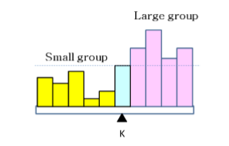
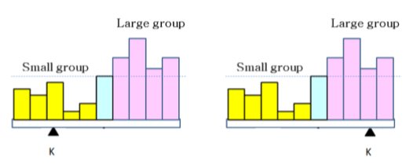
Selection (k번째 수 구하기)
우리는 하위 k개의 숫자 중 가장 큰 수를 원한다.
그 외 나머지 구간은 알 바 아니다.
quick sort에서처럼 pivot값을 기준으로 이동하여 pivot값의 최종 위치가 k보다 크다면 왼쪽 부분을 남기고, k보다 작다면 오른쪽 부분을 남기며, k와 같다면 그것이 k번째 수이므로 반환한다.

Slide 28
Selection (k번째 수 구하기)
Selection( A, l, r, k ) // A[l] ~ A[r] 중 k번째로 작은 수 반환
Input: array A[l] ~ A[r]와 A size보다 작은 양의 정수 k
Output: array A[l] ~ A[r] 중 k번째로 작은 수
pivot값 설정
quick sort에서처럼 pivot 기준으로 rearrange하여 pivot index는 p
S = (p-1) – l + 1 // A[l] ~ A[p-1]의 개수
if ( k <= S ) Selection( A, l, p-1, k ) // pivot보다 작은 값 찾기
else if ( k = S+1 ) return A[p] // pivot이 답일 경우
else Selection( A, p+1, r, k-S-1) // pivot보다 큰 값 찾기
// k-S-1은 탐색 시작 구간을 l에서 p+1로 옮기며 시작점으로부터의 거리를 조정한 것

Slide 29
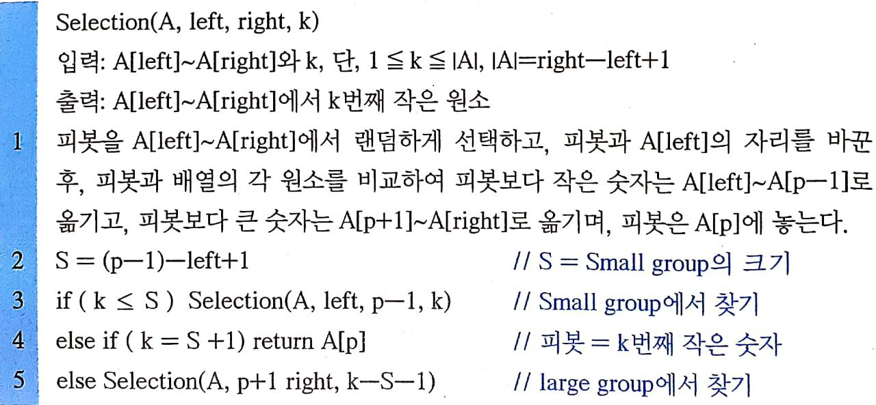
Selection (k번째 수 구하기)

Slide 30

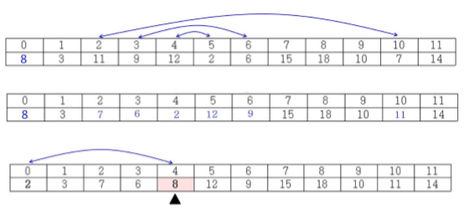

Selection (k번째 수 구하기) – 예시
7번째로 작은 수 구하기 (中 시작 부분)

Slide 31
Selection (k번째 수 구하기) – 시간 복잡도
pivot 선택이 잘 되었을 경우 log N
pivot 선택이 최악일 경우 N-1
따라서 시간 복잡도는
O( N )
Ω( log N )

Slide 32
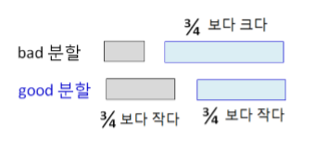
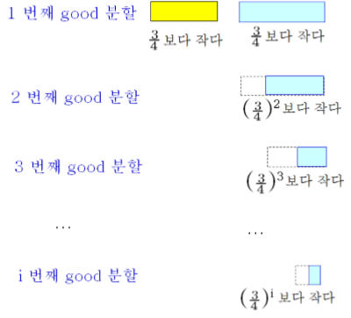
여담?
pivot을 이용하여 둘로 나눌 때, 둘 중 큰 group의 size가 전체의 ¾보다 작으면 good division
random selection에서 good division의 확률: 50%
어느 쪽에 있든 금방 작아진다.

Slide 33
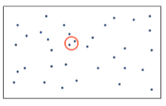
Searching the Closest Pair
2차원 공간 상에 n개의 점이 주어질 때 그 중 가장 가까운 두 점을 찾는다.
// 시스템프로그래밍2018에서 이 문제를 multi-process와 multi-thread로 각각 구현하는 과제가 있었다….

Slide 34
Searching the Closest Pair
가장 단순한 방법
가능한 모든 두 점 사이의 거리를 구하여 그 중 최단거리를 갖는 두 점을 구한다.
시간복잡도는 O( n² )
divide and conquer 기법을 사용한다면?
시간 복잡도를 줄일 수 있는 전략인가?

Slide 35
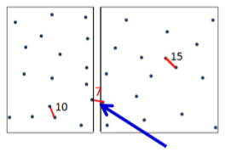
Searching the Closest Pair
Divide
vector space를 두 공간으로 나눈다. (ex. 좌-우, 상-하)
각 하위 문제에서의 최단거리를 갖는 두 점을 구한다.
Merge
양쪽 하위 문제에서 나온 두 개의 최단거리를 비교하여 그 중 더 짧은 쪽의 두 점을 반환…하면 안될 수도 있다!
경계선을 기준으로 각각 서로 다른 하위 문제에 존재하는 점 사이의 거리도 고려해주어야 한다! 그곳에 최단거리가 있을 수도 있다.

Slide 36
Searching the Closest Pair
경계선을 사이에 둔 두 점의 거리 검사
양쪽에 각각 k개, N-k개의 점이 있다고 가정
k == 1일 때 시간복잡도: O( n )
k == N/2일 때 시간복잡도: O( n² )
좀더 효율적인 방법은 없을까?

Slide 37
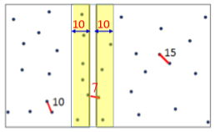
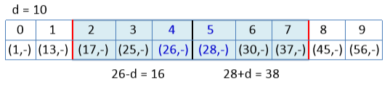
Searching the Closest Pair
휴리스틱(heuristic)을 이용한다.
‘양쪽 하위 문제에서 나온 두 개의 최단거리를 비교하여 그 중 더 짧은 쪽’ 보다 짧아야 최단거리가 갱신되므로, 그 이상의 값은 무시해도 된다.
경계선을 기준으로 ‘양쪽 하위 문제에서 나온 두 개의 최단거리를 비교하여 그 중 더 짧은 쪽’의 길이 범위에 있는 점들만 비교한다.

Slide 38
Searching the Closest Pair
ClosestPair( S )
Input: x좌표에 의해 정렬된 2차원 공간의 점들의 집합 S
Output: 집합 S의 점들 중 최단 거리의 순서쌍
if ( i <= 3 ) return ‘closest pair’
집합 S를 같은 size의 S_l과 S_r으로 분할하되, S의 원소가 홀수개라면 (S_l의 원소 수) = (S_r의 원소 수) + 1
Pair_l = ClosestPair( S_l )
Pair_r = ClosestPair( S_r )
d = min( Pair_l의 거리, Pair_r의 거리)
// 다음 페이지에서 계속

Slide 39
Searching the Closest Pair
x 값이 ( S_l에서 가장 큰 x좌표 – d < x < S_r에서 가장 작은 x좌표) 범위에 있는 점들의 집합 S_c를 구한다
Pair_c = minimum pair in S_c
return min( Pair_l, Pair_c, Pair_r )

Slide 40
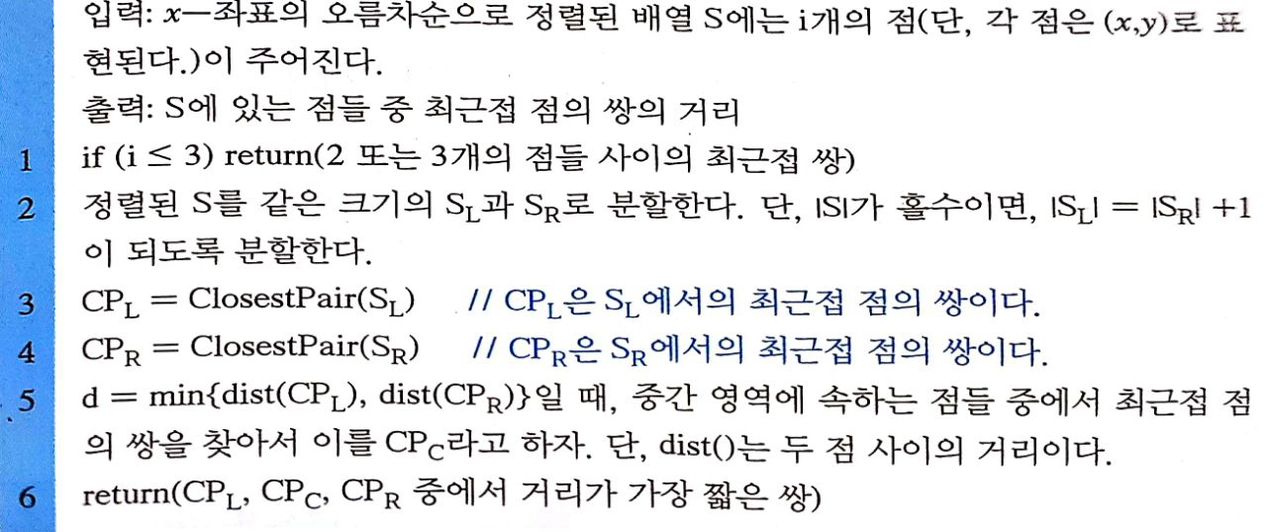
Searching the Closest Pair

Slide 41
Searching the Closest Pair – 시간 복잡도
각 layer에서의 시간복잡도는 x좌표에 대한 정렬으로 인해 O( n log n )
layer size는 2등분의 연속이므로 log n
따라서 전체 시간복잡도는 O( n log n * log n ) = O( n log² n )

Slide 42
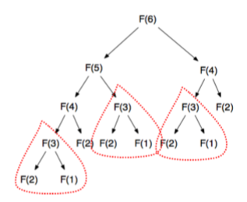
Divide and Conquer 사용 시 고려할 점
하위 문제의 개수가 기하 급수적으로 증가하지 않는가
하위 문제의 크기가 기하 급수적으로 증가하지 않는가
example… 피보나치 수열을 재귀적으로 구현하면… 똑같은 연산의 반복으로 인해 개수가 너무 많아진다…ㅂㄷㅂㄷ

Slide 43
요약
divide and conquer는 문제를 작게 분할하고 그 결과를 합병하여 문제를 해결하는 방식이다.
어떻게 분할할 것인가, 합병 시 시간 복잡도를 줄일 수 있는가, 해결해야 할 하위 문제의 수를 줄일 수 있는가 등을 고려해야 한다.

